Slide 1
Quoi de neuf en Chirurgie
Dr. Nicoleta Panait
CRMR APHM
Journée Nationale HCD 12/06/2023
Notes:
Avant que la pandémie nous oblige faire du télétravail et visio-conférences, nous avons pu se rencontrer et échanger lors de

Slide 2
Open vs mini-invasive surgery
Journée Nationale HCD 12/06/2023
Notes:
Avant que la pandémie nous oblige faire du télétravail et visio-conférences, nous avons pu se rencontrer et échanger lors de

Slide 3
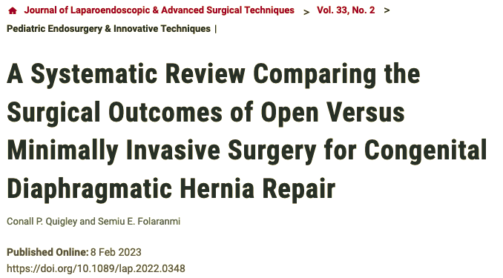
Objectif : revue littérature (32 articles) comparant chirurgie ouverte vs mini-invasive (MIS) pour réparation HCD
Résultats :
Plus de récidive en MIS (8.6% versus 1.6%)
Durée hospitalisation plus courte MIS (19.6 js versus 33.6 jours)
Taux mortalité plus faible MIS (4.6% v 16.6%)
Plus de réparation par patch en ouvert (19.6% v 55.4%)
Moins d’utilisation d’ECMO postop (MIS 3.7% v 12.3%)
Journée Nationale HCD 12/06/2023
Notes:
Avant que la pandémie nous oblige faire du télétravail et visio-conférences, nous avons pu se rencontrer et échanger lors de

Slide 4
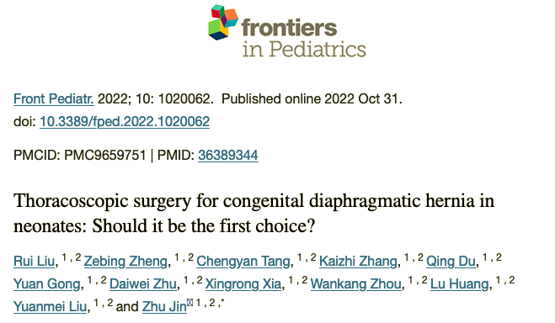
Objectif : comparaison en terme d’efficacité clinique et de sureté chirurgie ouverte vs coelio
Etude rétrospective de 2013 à 2021
Résultats :
50 patients (37 thoracoscopie et 13 chirurgie ouverte)
Thoracoscopie : durée hospitalisation plus courte, ventilation post-op plus courte, réalimentation précoce
Pas de différence significative en terme de récurrence de la hernie
Journée Nationale HCD 12/06/2023
Notes:
Avant que la pandémie nous oblige faire du télétravail et visio-conférences, nous avons pu se rencontrer et échanger lors de

Slide 5
Techniques fermetures en thoracoscopie
Journée Nationale HCD 12/06/2023
Notes:
Avant que la pandémie nous oblige faire du télétravail et visio-conférences, nous avons pu se rencontrer et échanger lors de

Slide 6
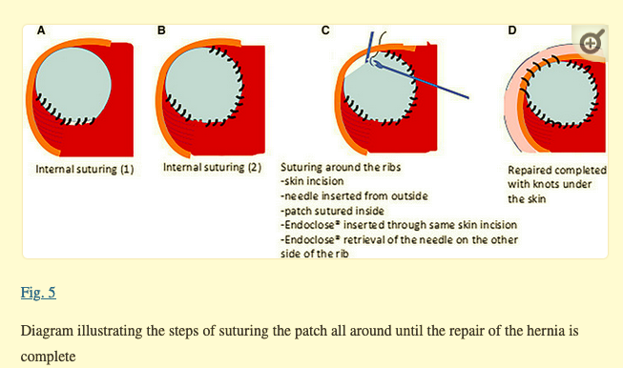
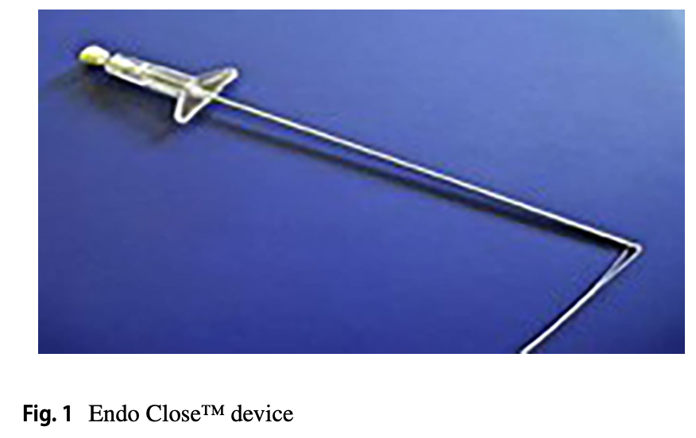
Objectif : présenter technique ancrage patch autour des côte en thoracoscopie en utilisant EndoClose
Résultats :
58 patients entre 2009 et 2021 (48 HCD gauche)
34 réparation avec patch
Durée chirurgie avec patch : 100-343 min (médiane 197)
1 seule récidive
Journée Nationale HCD 12/06/2023
Notes:
Avant que la pandémie nous oblige faire du télétravail et visio-conférences, nous avons pu se rencontrer et échanger lors de

Slide 7
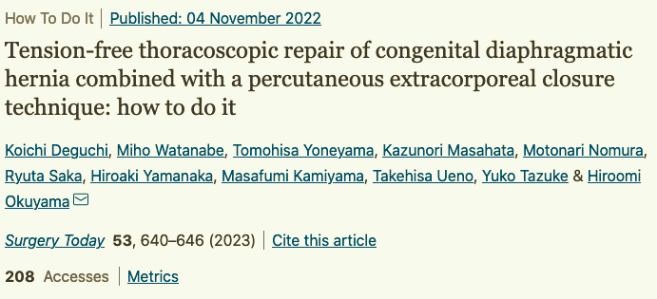
Objectif : évaluation méthode fermeture sans tension en thoracoscopie
Résultats :
Chirurgie sur 8 patients
1 patient avec récidive
Conclusion : fermeture sans tension avec points extra-corporel pourrait réduire la difficulté de suture et le risque de récidive
Journée Nationale HCD 12/06/2023
Notes:
Avant que la pandémie nous oblige faire du télétravail et visio-conférences, nous avons pu se rencontrer et échanger lors de

Slide 8
Fermeture avec plaque
Journée Nationale HCD 12/06/2023
Notes:
Avant que la pandémie nous oblige faire du télétravail et visio-conférences, nous avons pu se rencontrer et échanger lors de

Slide 9
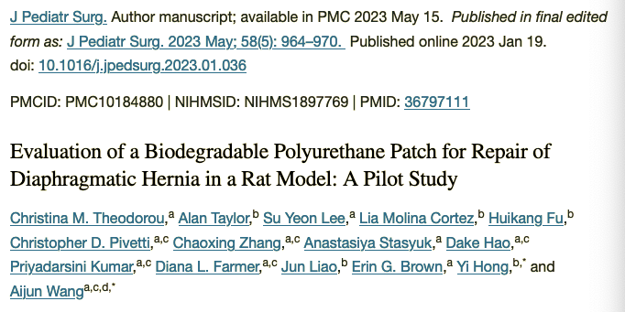
Objectif : comparaison patch en polyuréthane biodégradable (propriétés mécaniques similaires au muscle diaphragmatique) et Gore-tex non biodégradable chez des rats
Résultats :
Pas de récidive de hernie dans les 2 groupes
Pas de différence entre les deux types de membrane
Journée Nationale HCD 12/06/2023
Notes:
Avant que la pandémie nous oblige faire du télétravail et visio-conférences, nous avons pu se rencontrer et échanger lors de

Slide 10
Robot
Journée Nationale HCD 12/06/2023
Notes:
Avant que la pandémie nous oblige faire du télétravail et visio-conférences, nous avons pu se rencontrer et échanger lors de

Slide 11
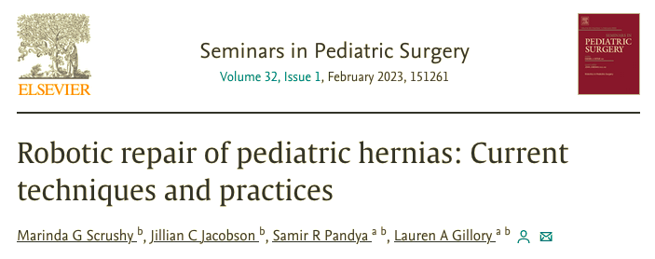
Objectif : Revue de la littérature pour présenter les différente expériences de réparation des différentes hernies par robot en pédiatrie
Résultats 20 cas, 4 convertis en thoracoscpie, 1 récidive:
HCD : robot bénéfices sur précision et contrôle tremblements vs coelioscopie
Fermeture primaire plus facile
Meilleure visualisation
Journée Nationale HCD 12/06/2023
Notes:
Avant que la pandémie nous oblige faire du télétravail et visio-conférences, nous avons pu se rencontrer et échanger lors de

